Slide 1
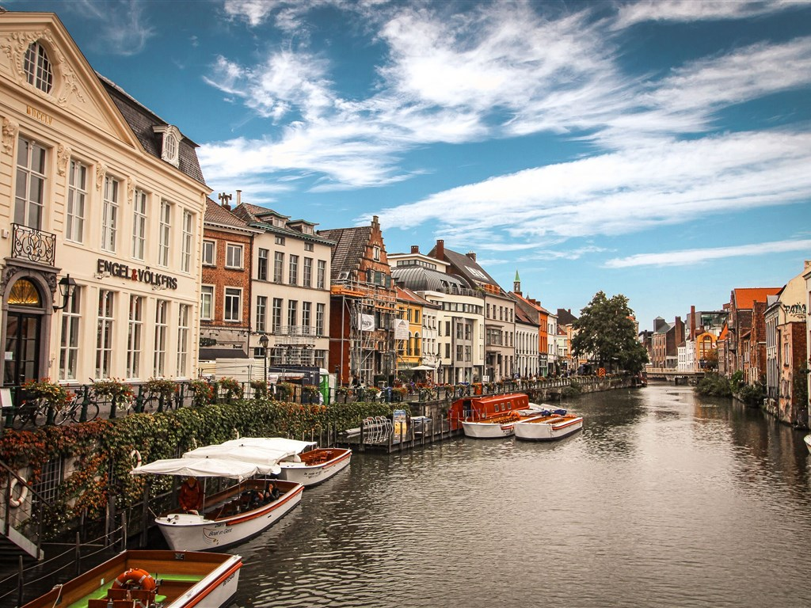
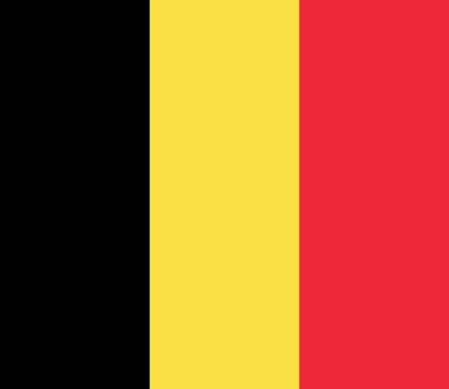
BELGIA

Slide 2
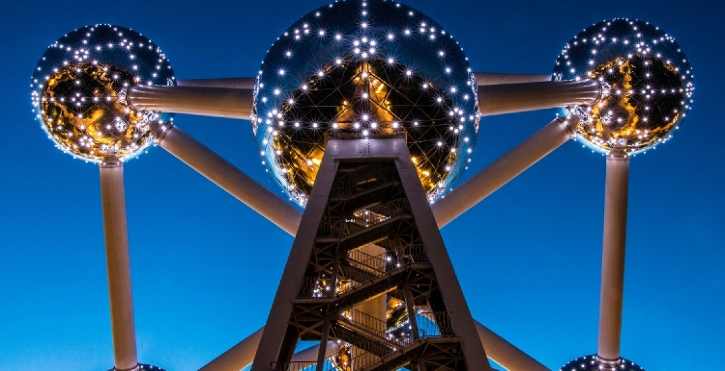
1. Stolicą Belgii jest Bruksela.
2. W tym kraju walutą, którą dokonywane są płatności jest Euro.
3. Warszawę oraz Brukselę w linii prostej dzieli dystans 1300 km. Gdyby ktoś chciał przejść ten dystans po lądzie, pokonałby odległość 1 267 km, co zajęłoby około 258 godzin ciągłego marszu.
4. Belgia graniczy z trzema państwami: Holandia, Luksemburg oraz Francja.
5. Zgodnie z danymi na rok 2019 kraj ten zamieszkuje nieco ponad 11,5 miliona osób. Stanowi to wzrost o 2,8 miliona względem 1955 roku. Szacunki na rok 2050 wskazują, iż liczba ta wzrośnie o kolejne 700 tysięcy.
PODSTAWOWE INFORMACJE O BELGI

Slide 3
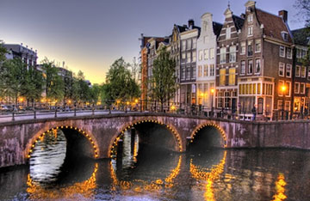
1. Belgia jest 10 razy mniejsza od Polski.
2. Kraj ten zamieszkiwany jest przez około 70 tysięcy Polaków – główne skupiska w Antwerpii i Liege.
3.Belgowie słyną z produkcji najlepszej czekolady na świecie z ponad 300 letnią tradycją. Rocznie produkują jej aż 220 tysięcy ton, czyli rocznie przeciętny Belg spożywa około 22 kilogramy czekolady.
4.Zaraz po Kanadzie przyznaje się tutaj najwięcej nowych obywatelstw na osobę. 1,6 mln osób to imigranci lub ich dzieci, co stanowi 15% populacji.

Slide 4
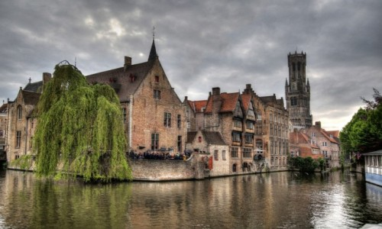
Ciekawostki:
Kara śmierci w Belgii została oficjalnie zniesiona 1 stycznia 1999 roku, jednak już od bardzo dawna stanowiła ona tzw. martwe prawo. Ostatnią egzekucję przeprowadzono 26 marca 1918 roku, kiedy to zgilotynowano 27-letniego mężczyznę za zabicie swojej dziewczyny.
Posiadanie do 3 gramów marihuany przez osobę nie niesie za sobą żadnych konsekwencji.
Belgowie zasługują na miano liberałów - w tym kraju od 2002 roku dozwolona jest eutanazja, a od 2003 roku małżeństwa homoseksualne.
Belgia posługuje się trzema językami urzędowymi: niderlandzki, francuski i niemiecki.
W Belgii produkuje się ponad 800 rodzajów piwa.
Belgowie spożywają średnio 150 litrów piwa na osobę rocznie.

Slide 5
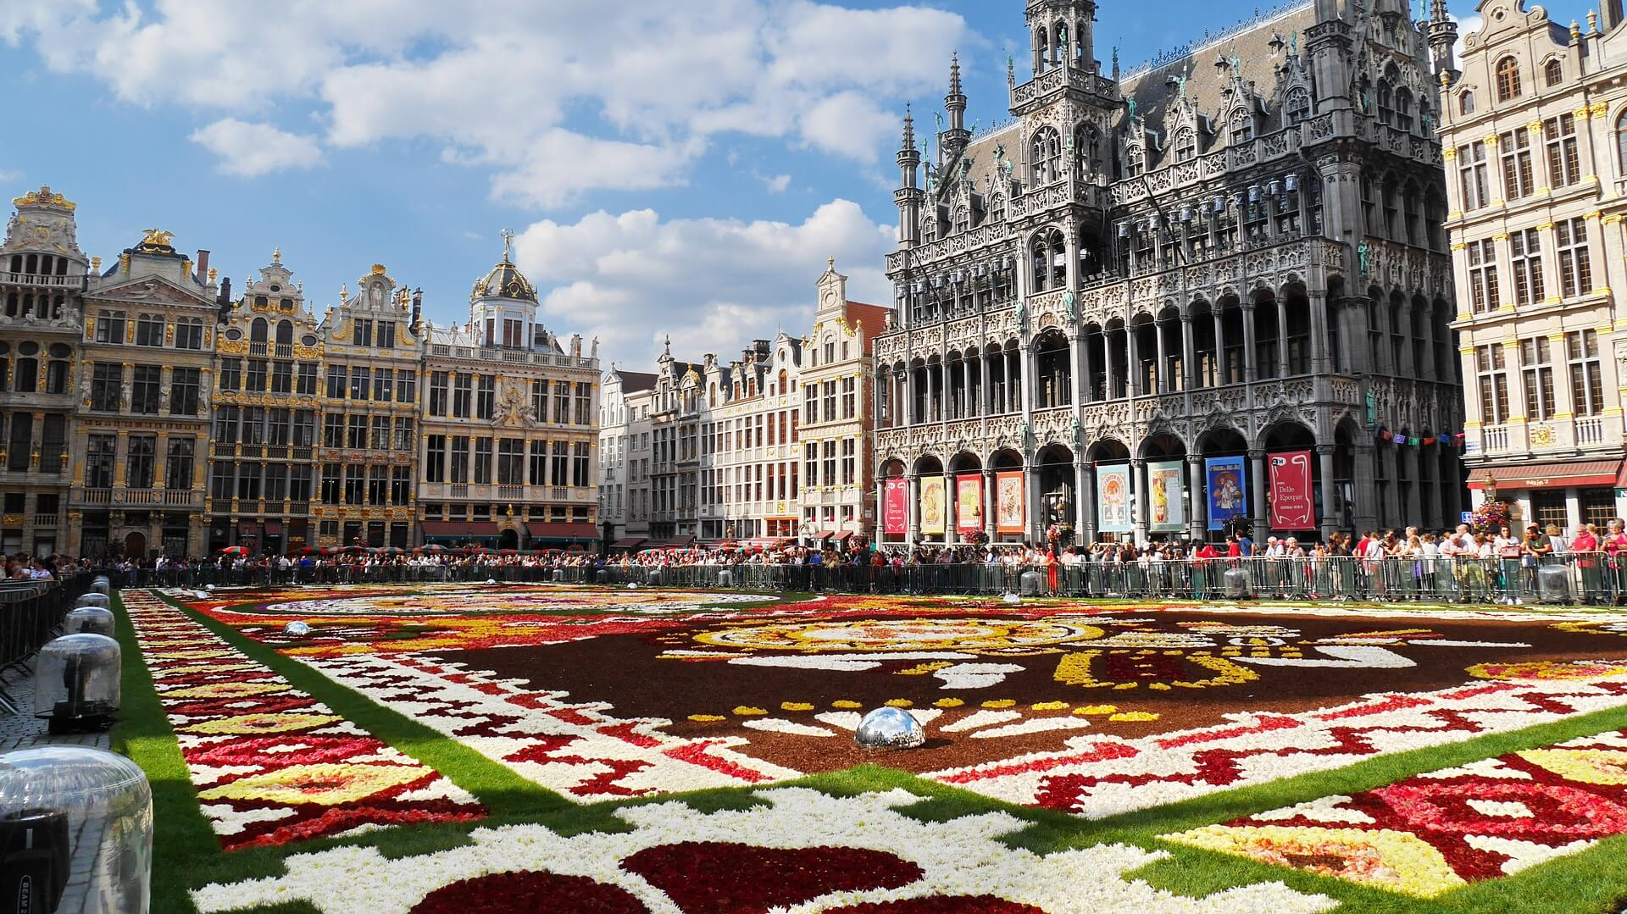
Co warto zwiedzić?
La Grand-Place w Brukseli
Słynny rynek w stolicy kraju, od 1998 roku znajdujący się na liście światowego dziedzictwa UNESCO. Jego początki sięgają czasów średniowiecza.

Slide 6
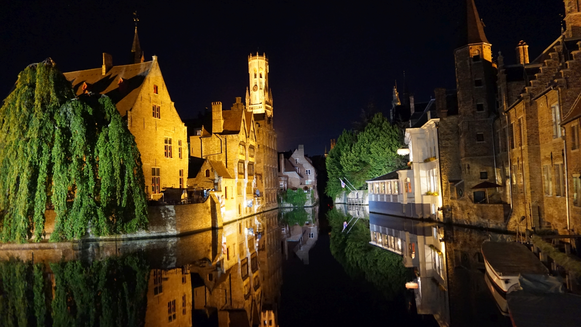
Brugia
To piękne miasteczko, zwane także "Wenecją Północy" lub "Flamandzką Wenecją". Miasto słynie z wielu zabytków, a jego historia, sięgająca czasów średniowiecza, robi wrażenie na wielu turystach. Zwłaszcza kanały w Brugii są jedną z najważniejszych atrakcji tego miasta i cieszą się ogromną popularnością wśród zwiedzających.

Slide 7
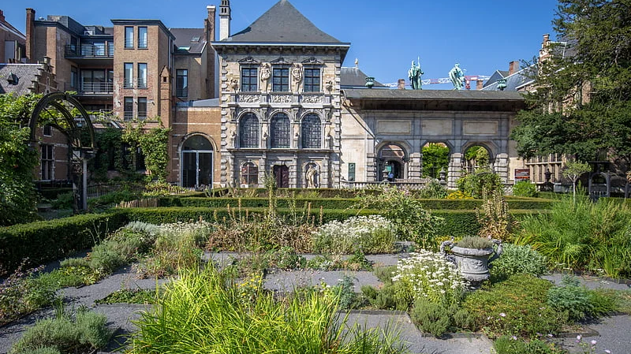
Dom Rubensa
Słynny dom malarza w Antwerpii stanowi obiekt zainteresowania turystów z całego świata. Architektoniczny projekt budynku jest jednym z dokonań artysty. Obecnie w tym miejscu mieści się muzeum, gdzie znajdują się m.in. prace słynnego malarza oraz jego współpracowników.

